Slide 1
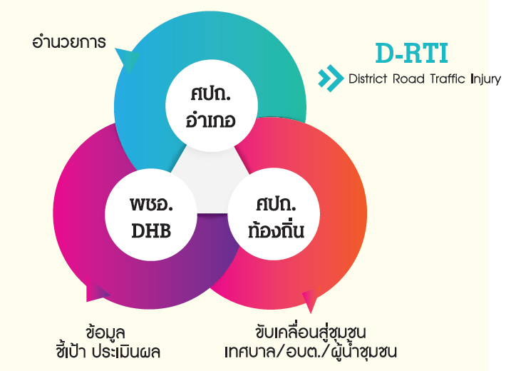

การประชุมสรุปผลและจัดทำข้อเสนอการดำเนินงานการป้องกัน
การบาดเจ็บทางถนนระดับอำเภอ
วันที่ 10 ตุลาคม 2562
กองป้องกันการบาดเจ็บ
กรมควบคุมโรค

Slide 2
วาระการประชุม
วาระที่ 1 การขับเคลื่อนการดำเนินงานป้องกันการบาดเจ็บทางถนน
และชี้แจ้งวัตถุประสงค์การประชุม
วาระที่ 2 สรุปผลการดำเนินงานการป้องกันการบาดเจ็บทางถนน
ระดับอำเภอ ปี 2561 - 2562
วาระที่ 3 จัดทำข้อเสนอการดำเนินงาน
ด้านนโยบาย
ด้านวิชาการ
ด้านการบริหารจัดการ

Slide 3
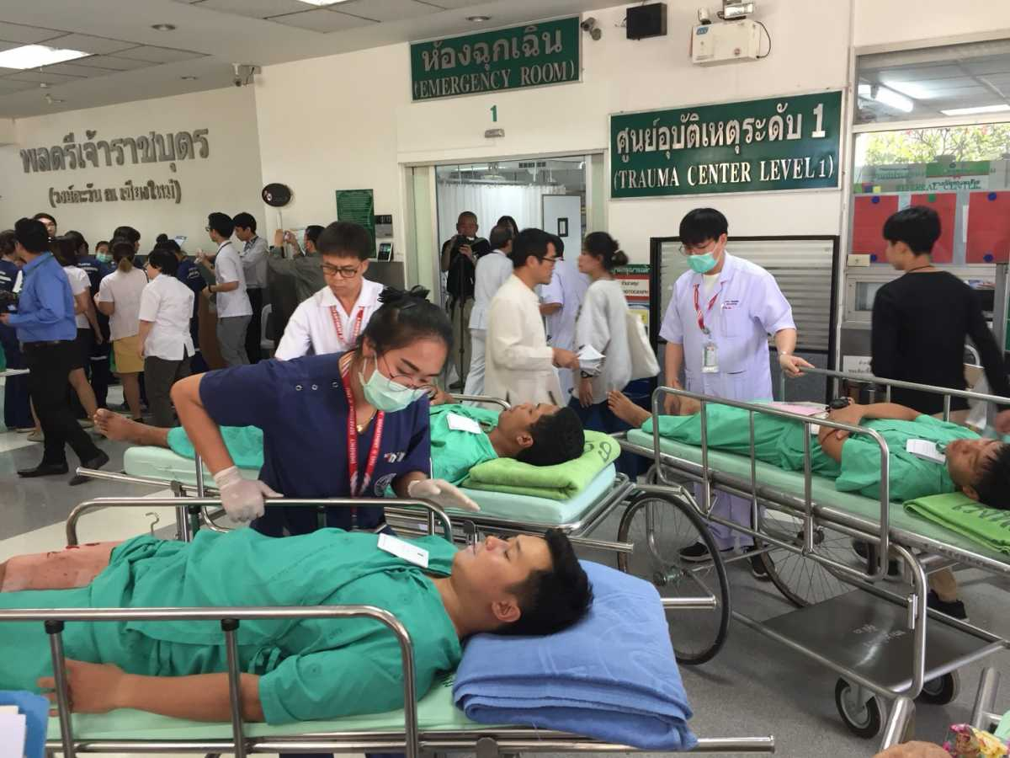
วาระที่ 1 การขับเคลื่อนการดำเนินงานป้องกันการบาดเจ็บทางถนนระดับอำเภอ
ปี พ.ศ. | จำนวนเสียชีวิต จาก 3 ฐานข้อมูล(คน) | อัตราต่อแสน (3ฐาน)
2554 | 23,390 | 36.4
2555 | 22,841 | 35.4
2556 | 22,438 | 34.6
2557 | 21,429 | 32.9
2558 | 19,479 | 29.6
2559 | 22,356 | 33.9
2560 | 21,607 | 33.4
รวม 7 ปี | 153,540 | 33.7
7 ปีที่ผ่านมา คนไทยเสียชีวิต
จากการบาดเจ็บทางถนน
153,540 คน

Slide 4
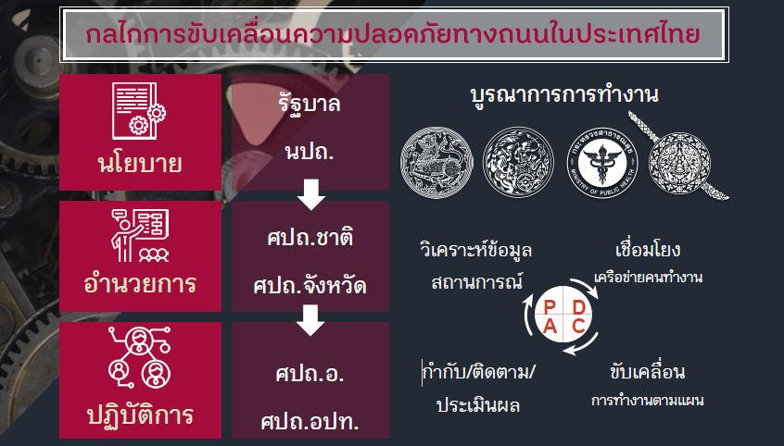
พชอ.

Slide 5




คณะกรรมการพัฒนาคุณภาพชีวิตระดับอำเภอ (พชอ.)
เป็นรูปแบบการจัดการระบบสุขภาพระดับพื้นที่
โดยใช้ปัญหาคุณภาพชีวิตของพื้นที่เป็นฐาน ประชาชนเป็นศูนย์กลาง
ด้วยการทำงานอย่างมีส่วนร่วมของรัฐ ประชาสังคม และเอกชน
ตามแนวทาง “ประชารัฐ” เพื่อสร้างเสริมความเข้มแข็งแก่ระบบสุขภาพอำเภอ
เป็นระเบียบสำนักนายกรัฐมนตรี พ.ศ. 2561
ว่าด้วยคณะกรรมการพัฒนาคุณภาพชีวิตระดับอำเภอ (พชอ.)
โดยมีนายอำเภอเป็นประธาน และมีสาธารณสุขอำเภอเป็นเลขาฯ

Slide 6


Slide 7
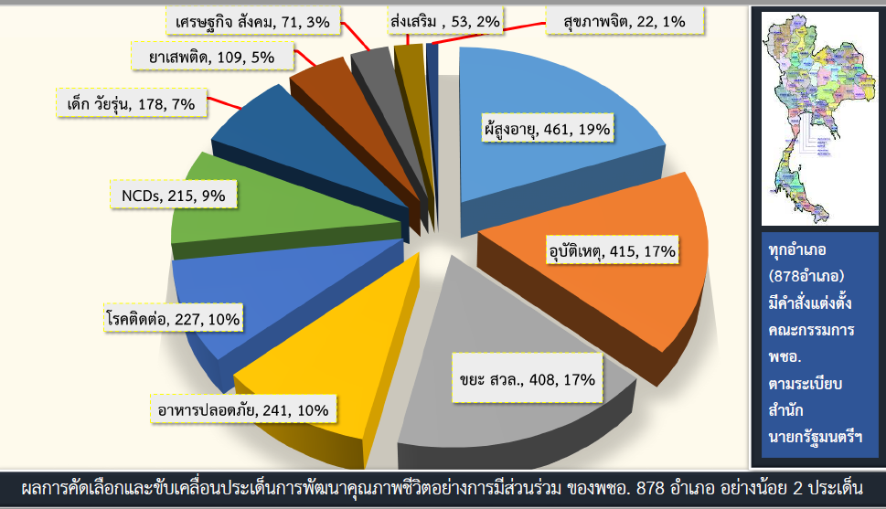
ประเด็นปัญหาโรคและภัยสุขภาพที่เลือกดำเนินการผ่าน พชอ. ปีงบประมาณ 2561

Slide 8
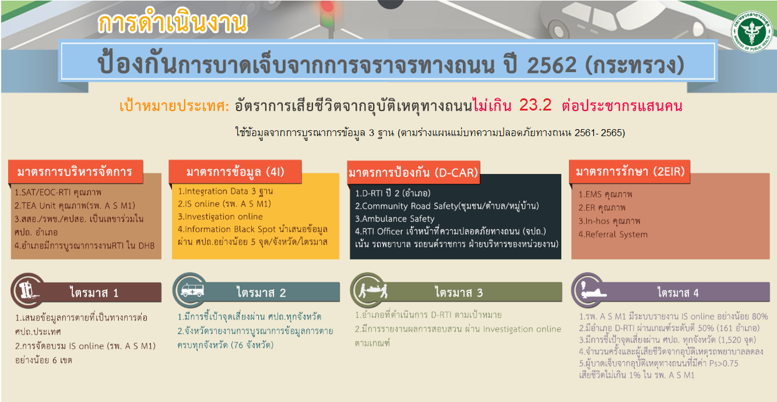



ป้องกันการบาดเจ็บจากการจราจรทางถนน ปี 2559-2563 (กระทรวงสาธารณสุข)
เป้าหมายประเทศ: อัตราการเสียชีวิตจากอุบัติเหตุทางถนนไม่เกิน 20.9 ต่อประชากรแสนคน
มาตรการ 4x4
ใช้ข้อมูลจากการบูรณาการข้อมูล 3 ฐาน
มาตรการบริหารจัดการ
1. SAT/EOC-RTI คุณภาพ
2. TEA Unit คุณภาพ (รพ. A S M1)
3. สสอ./รพช./คปสอ.
เป็นเลขาร่วมฯ ใน ศปถ.อำเภอ
4. อำเภอมีการบูรณการงาน
RTI ใน พชอ.หรือ ศปถ.
มาตรการข้อมูล (4I)
1. Integration Data 3 ฐาน
2. IS online (รพ.A S M1)
3. Information Black Spot นำเสนอ
จุดเสี่ยงผ่าน ศปถ.
4. Investigation online
มาตรการป้องกัน (MOPH)
1. Management system: ขับเคลื่อนกลไก
ในพื้นที่ (พชอ./ศปถ./D-RTI/City-RTI)
2. Organization enforcement
(มาตรการองค์กร, มาตรการรถพยาบาล)
3. Policy Development (Area/problem
Base: อำเภอเสี่ยง, ดื่มขับ, เด็กและเยาวชน)
4. Health Literacy (ความรอบรู้สุขภาพด้าน
ความปลอดภัยทางถนน)
มาตรการรักษา(2EIR)
1. EMS คุณภาพ
2. ER คุณภาพ
3. In-hos คุณภาพ
4. Referral System
ด้านข้อมูล
การป้องกัน
ติดตาม ประเมินผลการดำเนินงานของประเทศภายใต้ ศปถ. (อนุฯ6)
3 ฐาน Plus ( สธ. ตร. บ.กลาง ชันสูตร ทร4/1 ITEMs 43file IS) เชื่อมโยงจังหวัด
IS online ขยายให้ครบ ทุก A S M1 และติดตามคุณภาพ
พัฒนาเกณฑ์การสอบสวน การบาดเจ็บจากการจราจร (รถจักรยานยนต์ รถพยาบาล และเหตุการณ์ที่ผู้บริหารสนใจ)
ขับเคลื่อนกลไกในระดับอำเภอ (พชอ./ศปถ./D-RTI/City-RTI)
พัฒนานโยบายป้องกันการบาดเจ็บจากการจราจรในเด็กและเยาวชน
มาตรการองค์กรความปลอดภัยทางถนน
สื่อสารความเสี่ยงต่อสังคม เน้นช่องทาง Social media
โครงการ“ขับขี่ปลอดภัย มั่นใจ ไร้แอลกอฮอล์”

Slide 9
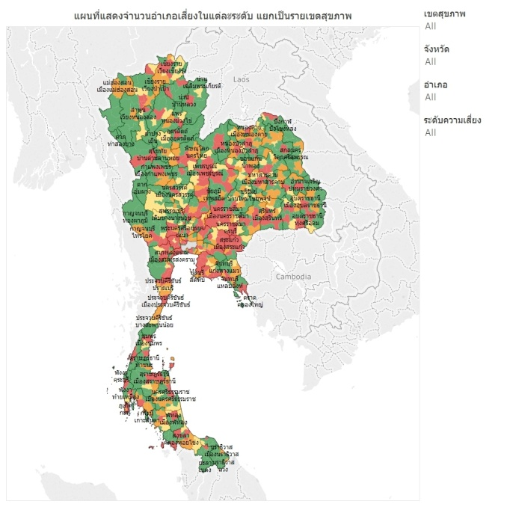
กลไกการขับเคลื่อนในระดับพื้นที่
ประเทศไทยมี อำเภอเสี่ยงทั้งหมด 283 อำเภอ
คิดเป็นร้อยละ 32 ของอำเภอทั้งหมด
ครอบคลุมการตายร้อยละ 81 ครอบคลุมการบาดเจ็บร้อยละ 65

Slide 10
วาระที่ 2 สรุปผลการดำเนินงาน ปี 2561 - 2562
2559 DHS
2560 DHS-RTI
ปีที่ 1
มีอำเภอดำเนินการผ่านระบบสุขภาพอำเภอ
678 อำเภอ
54 อำเภอ ผ่านเกณฑ์
การประเมินคุณภาพ
32 อำเภอมีผู้บาดเจ็บหรือเสียชีวิตลดลง
ปีที่ 2
2561 พชอ. (D-RTI)
ปีที่ 3
จาก 549 อำเภอ
136 อำเภอ ผ่านเกณฑ์
การประเมินคุณภาพ
73 อำเภอ ดีเยี่ยมระดับทอง
48 อำเภอ ดีเยี่ยมระดับเงิน
13 อำเภอ ดีเยี่ยมระดับ
ทองแดง
เป้าหมาย 2562-63 พชอ. (D-RTI)
กำหนดเป้าหมายอำเภอเสี่ยง 283 อำเภอ
ผ่านเกณฑ์ประเมินคุณภาพ > 140 อำเภอ
มีอำเภอที่มีผู้บาดเจ็บหรือเสียชีวิต
ลดลง 100 อำเภอ
(283 อำเภอครอบคลุมการตาย 81% ของทั้งหมด)
ปีที่ 4-5

Slide 11
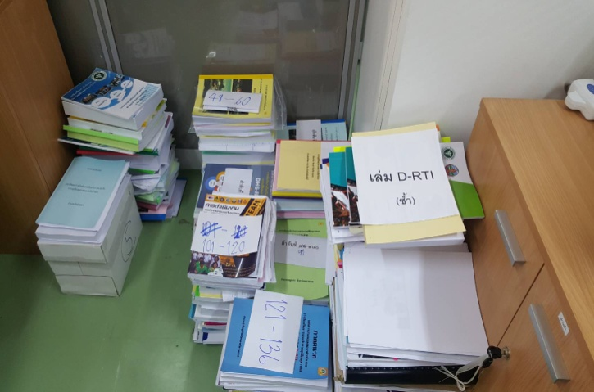
รูปแบบการประเมินคุณภาพ
มีคะแนนรวม 100 คะแนน
เล่มรายงานผลลการดำเนินงาน 30%
การลงพื้นที่
  กรรมการภายใน 40 %
  กรรมการภาคีภายนอก 30 %
มากกว่า 80 คะแนนขึ้นไป เป็นระดับทอง
70 - 79 ระดับ เงิน
น้อยกว่า 70 ระดับทองแดง
เน้นความครบถ้วนเนื้อหาสาระตามเกณฑ์
ทั้งเชิงปริมาณ และคุณภาพ เช่น คุณภาพการ
วิเคราะห์ข้อมูล คุณภาพข้อมูลการสอบสวน
เน้นเชิงคุณภาพและแลกเปลี่ยนเรียนรู้
การวิเคราะห์สภาพปัญหาของพื้นที่
กลไกการทำงาน นโยบาย เครือข่ายการมีส่วนร่วม
วิธีการการแก้ปัญหา และนวัตกรรม
การประเมินผล การแสดงข้อมูลที่ชัดเจนเชื่อถือได้
ผลการดำเนินงาน
ความตั้งใจ การนำเสนอ ทีมงาน

Slide 12
ข้อสังเกตผลการดำเนินงานของอำเภอ ปี 2561(136 อำเภอ)
ระดับทอง 73 อำเภอ
การเจ็บและตายลดลง 29 อำเภอ
การตายลดลงอย่างเดียว 6 อำเภอ
การบาดเจ็บลดลงอย่างเดียว 17 อำเภอ
ไม่ลดลงทั้งเจ็บตาย 12 อำเภอ
ข้อมูลไม่ชัดเจน 9 อำเภอ
ข้อสังเกต
ส่วนใหญ่มีการวิเคราะห์ที่ดีและแสดงผลที่ชัดเจน
อำเภอที่ข้อมูลไม่ชัดเจน แต่มีคะแนน
กระบวนการทำงานที่สูง เกิน 80 คะแนน
ภาคอีสาน 52% ส่งผลงาน และ 56% ได้ระดับทอง
ระดับเงินและทองแดง 63 อำเภอ
อำเภอการเจ็บและตายลดลง 11 อำเภอ
การตายลดลงอย่างเดียว 5 อำเภอ
การบาดเจ็บลดลงอย่างเดียว 17 อำเภอ
ไม่ลดลงทั้งเจ็บตายหรือไม่ชัดเจน 29 อำเภอ
ข้อสังเกต
การแสดงข้อมูลและกระบวนการทำงาน
ส่วนใหญ่ไม่ชัดเจน
คะแนนภาพรวมต่ำกว่า 80 คะแนน
มีอำเภอที่ดำเนินการสองปี ซ้อน 33 อำเภอ
มี 23 อำเภอ ที่แนวโน้มการตายลดลงทั้งสองปี
อยู่ในขั้นตอนการประเมินผลจากข้อมูล 3 ฐาน

Slide 13
จำนวนอำเภอดีเยี่ยมระดับทอง (Advanced)
การดำเนินงานของอำเภอ ปี 2561 แยกรายเขตสุขภาพ
เขตสุขภาพ | จำนวน ที่ส่งผลงาน | จำนวน ที่ได้ระดับทอง
1 | 6 | 3
2 | 4 | 2
3 | 3 | 1
4 | 14 | 5
5 | 13 | 8
6 | 6 | 1
เขตสุขภาพ | จำนวน ที่ส่งผลงาน | จำนวน ที่ได้ระดับทอง
7 | 36 | 16
8 | 14 | 9
9 | 14 | 12
10 | 8 | 4
11 | 12 | 8
12 | 4 | 3

Slide 14
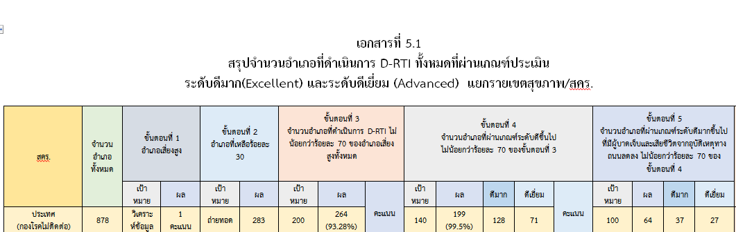
ผลการดำเนินงานD-RTI ปีงบประมาณ 2562
กำหนดเป้าหมายอำเภอเสี่ยง 283 อำเภอ > 200 อำเภอ ดำเนินการ 264 อำเภอ
ผ่านเกณฑ์ประเมินคุณภาพ > 140 อำเภอ ผ่านเกณฑ์ 199 อำเภอ
มีอำเภอที่มีผู้บาดเจ็บหรือเสียชีวิต > 100 อำเภอ ลดลง 64 อำเภอ (บ.กลาง)
ผ่านเกณฑ์ระดับ Advanced (ดีเยี่ยม) จำนวน 71 อำเภอ
เขตสุขภาพที่ผ่านเกณฑ์การประเมิน เขต 7,8 และ 9 (ภาคอีสาน) 28 จาก 64 อำเภอ (44%)

Slide 15
ประเด็นข้อค้นพบ พชอ. กับการป้องกันการบาดเจ็บจากอุบัติเหตุทางถนน
กลไกการจัดการปัญหาระดับอำเภอ ได้รับการยอมรับว่าเป็นกลไกมีประสิทธิภาพในการเข้าถึงระดับชุมชนและท้องถิ่นได้เป็นอย่างดี
อำเภอเสี่ยงดำเนินการน้อย (20%)
อำเภอส่วนใหญ่ไม่ให้ความสำคัญของการวิเคราะห์ข้อมูลถึงรากของปัญหา รวมทั้ง
การชี้เป้าในระดับท้องถิ่น/ชุมชน การเชื่อมโยงข้อมูลสู่การสร้างมาตรการที่หวังผล เป็นผลให้มาตรการแก้ปัญหา Focus กลุ่มเป้าหมายไม่ชัดเจน และเน้นรณรงค์ประชาสัมพันธ์
4) กลไก พชอ. มีข้อจำกัดการทำงานหากไม่เชื่อมโยงกับ ศปถ.อำเภอ ซึ่งมีบทบาทหน้าที่โดยตรง และมีมุมมองว่าเป็นงานของฝ่ายสาธารณสุข ทำให้บทบาทไม่ชัดเจน ควรมีรูปแบบการบูรณากรที่ชัดเจนเป็นรูปธรรม

Slide 16

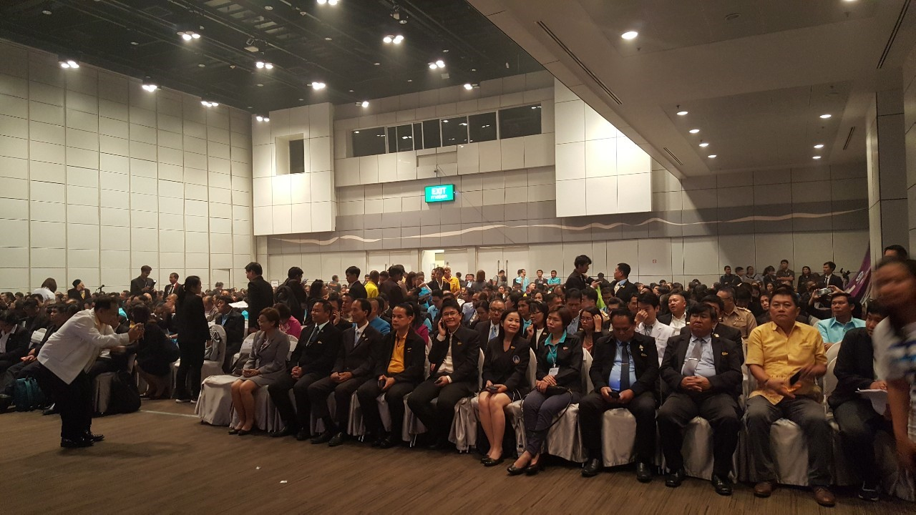



Slide 17
ด้านนโยบาย
ในระดับพื้นที่ “เสนอให้มีข้อสั่งการการจัดตั้งคณะอนุกรรมการ/คณะทำงาน ภายใต้ ศปถ.อำเภอ” ทุกอำเภอ
เสนอให้มีการจัดตั้งอนุกรรมการขับเคลื่อนและติดตามประเมินผลการทำงาน ระดับอำเภอ เพื่อให้เกิดความร่วมมือของหน่วยงานภาคีในส่วนกลางไปในทิศทางเดียวกัน ภายใต้ ศปถ. (มีเป้าหมายร่วมกัน แผนงานร่วมกัน ประเมินผลร่วมกัน) เช่น“ตำบลขับขี่ปลอดภัย” (คร.ตั้งเป้าหมาย 600 ตำบลในอำเภอเสี่ยง)
- เกิดโครงสร้างติดตามกลไก ศปถ.อำเภอ ภายใต้ ศปถ.
- สร้างตัววัดการทำงาน ติดตามและรายงานผล

Slide 18
ด้านวิชาการ
หลายอำเภอยังยึดรูปแบบการดำเนินงานแบบเดิมๆ ควรมีการพัฒนา
ศักยภาพการใช้เครื่องมือ โดยวิธี E-learning และ Social media
เสนอให้มีระบบการรับรายงานการแก้ปัญหาในระดับพื้นที่ เพื่อสนับสนุน
การแก้ปัญหาของอำเภอ/ท้องถิ่น (ขยายความในข้อ 7)
พัฒนาแผนงาน D-RTI ร่วมกับ City RTI

Slide 19
ด้านการบริหารจัดการ
ขาดงบประมาณในการขับเคลื่อนการดำเนินงาน (สคร.) เช่น
การถ่ายทอดแนวทาง และการชี้แจงนโยบาย
จัดระบบการลงพื้นที่ติดตามประเมินผล เช่น มีคณะกรรมการ
ประเมินผล 4 ภาค กำหนดช่วงเวลา และพื้นที่ที่จะประเมินอย่างไร
จัดการพัฒนาศักยภาพกรรมการประเมินผล และพัฒนาแบบประเมิน
กลาง และหางบประมาณสนับสนุน
เสนอให้การส่งผลงานผ่าน ศปถ.จังหวัด มาสู่ส่วนกลาง ศปถ.กลาง

Slide 20
สรุปบทเรียนจากการลงพื้นที่
Core Team
การวิเคราะห์ข้อมูล
การกำหนดปัญหา
การวัดผล

Slide 21




1.Core Team (คณะทำงาน)
สิ่งที่ควบคุมไม่ได้
1. ผู้บริหารย้าย
2. เปลี่ยนผู้รับผิดชอบงาน
เป้าหมายและแผนงานเดิมๆ
งานไม่ต่อเนื่อง
รูปแบบการทำงานเป็นทางการ/หน้าที่
Mindset
1. ติดในกรอบระเบียบ
2. ทำงานตามตัวชี้วัด/งบประมาณ
3. คนทำงานที่มีใจ
การมี Core team
หรือเรียกเป็นทางการ คณะอนุกรรมการ/คณะทำงาน

Slide 22
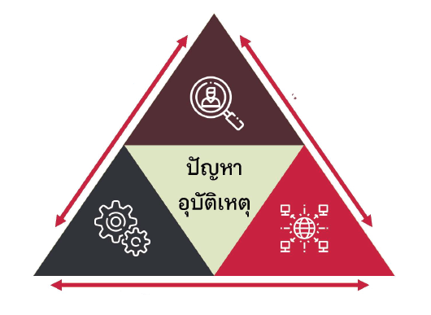
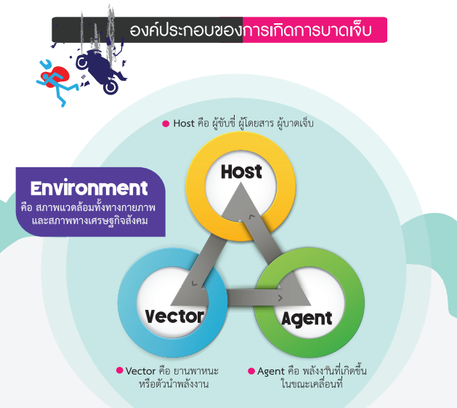
2.การวิเคราะห์ข้อมูล
แบบตรงมาตรงไป
ตามหลักระบาดวิทยา
ปัจเจก (คน)
ระบบที่เกี่ยวข้อง
ศปถ.อำเภอ/อปท./พชอ.
ระบบข้อมูล และ
เป้าหมาย/แผนงาน
สภาวะแวดล้อม
รถ ถนน และสังคม

Slide 23

3.การกำหนดปัญหา
ขับรถเร็ว
ไม่สวมหมวกนิรภัย
เมาแล้วขับ
ย้อนศร
ฝ่าสัญญาณไฟ
ชนท้าย
ง่วง
จักรยานยนต์
ซาเล้ง
เด็กและเยาชน
การกำหนดปัญหาที่หวังผล
ควรมีองค์ประกอบ 3 ใน 4
1. พฤติกรรมเสี่ยง
2. คน
3. รถ
4. ถนน/สถานที่

Slide 24
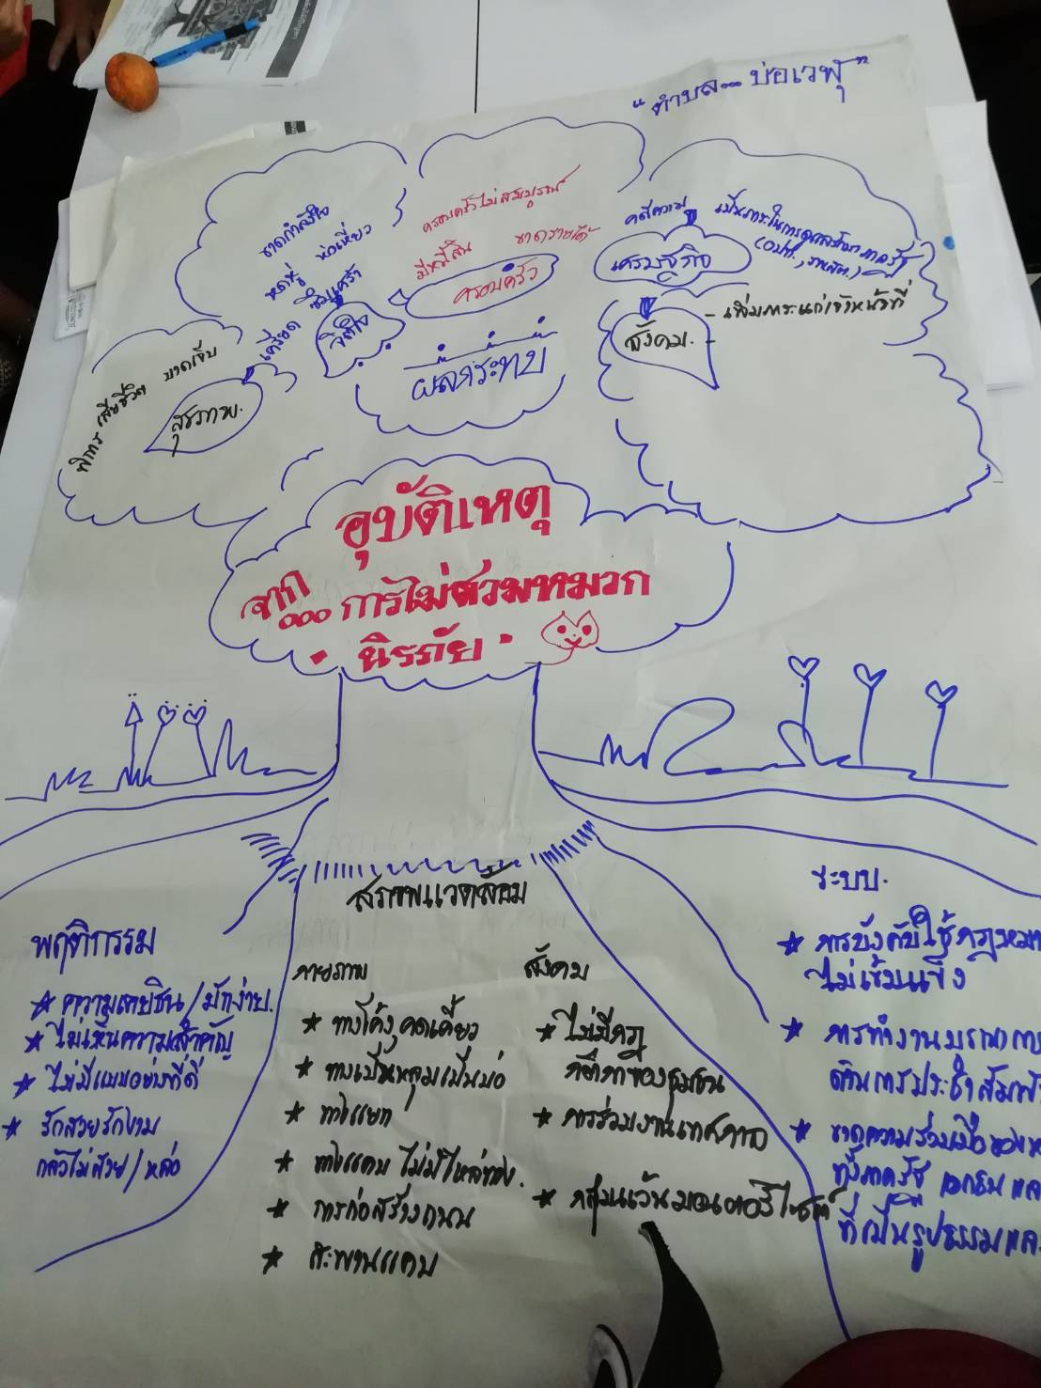

Slide 25
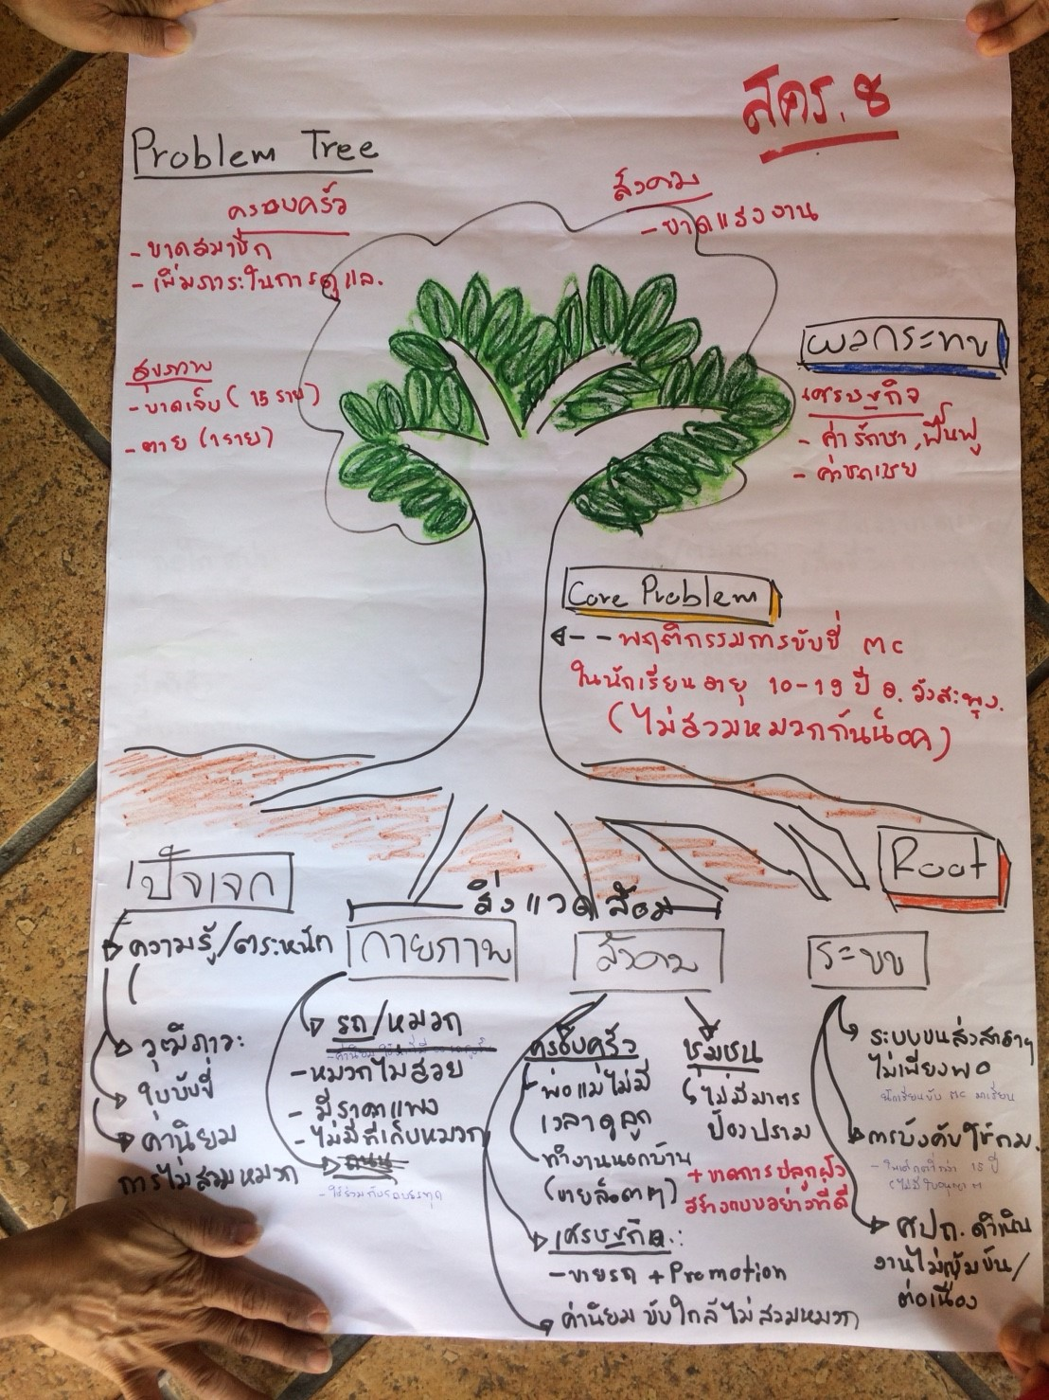

Slide 26
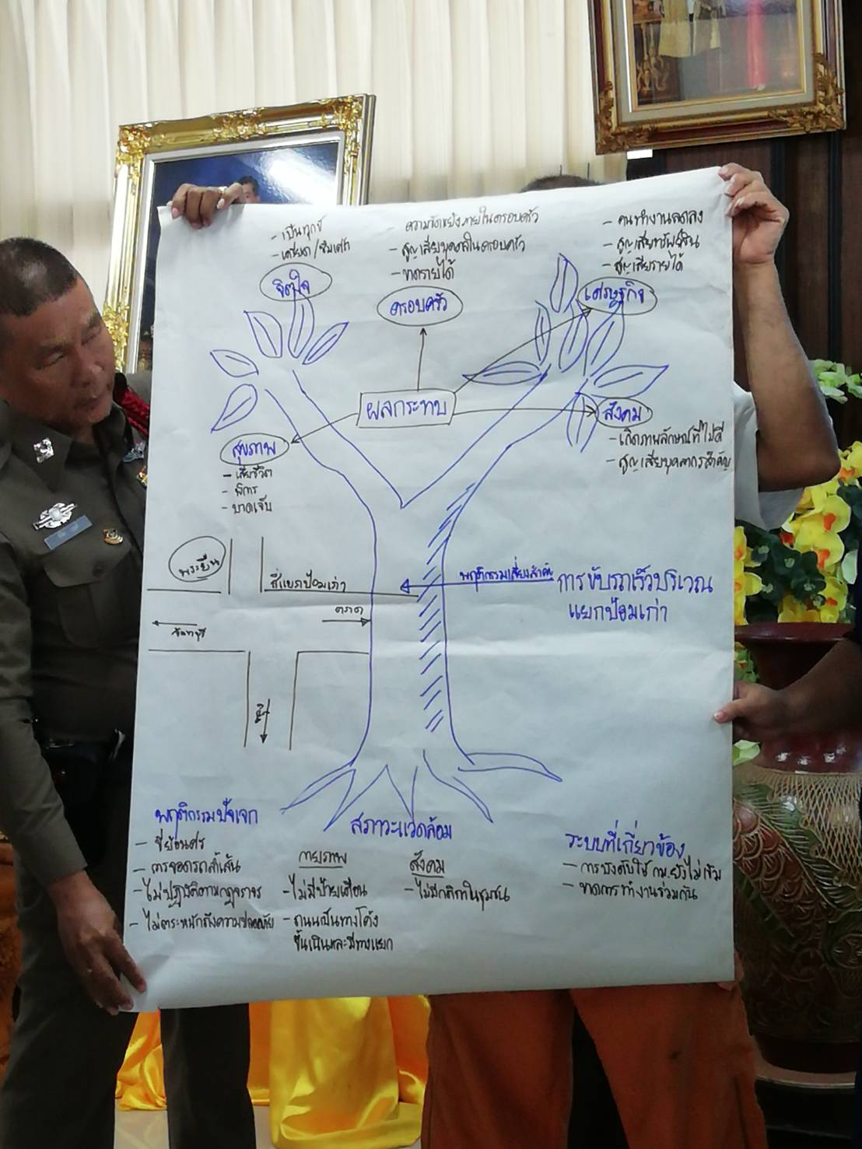

Slide 27
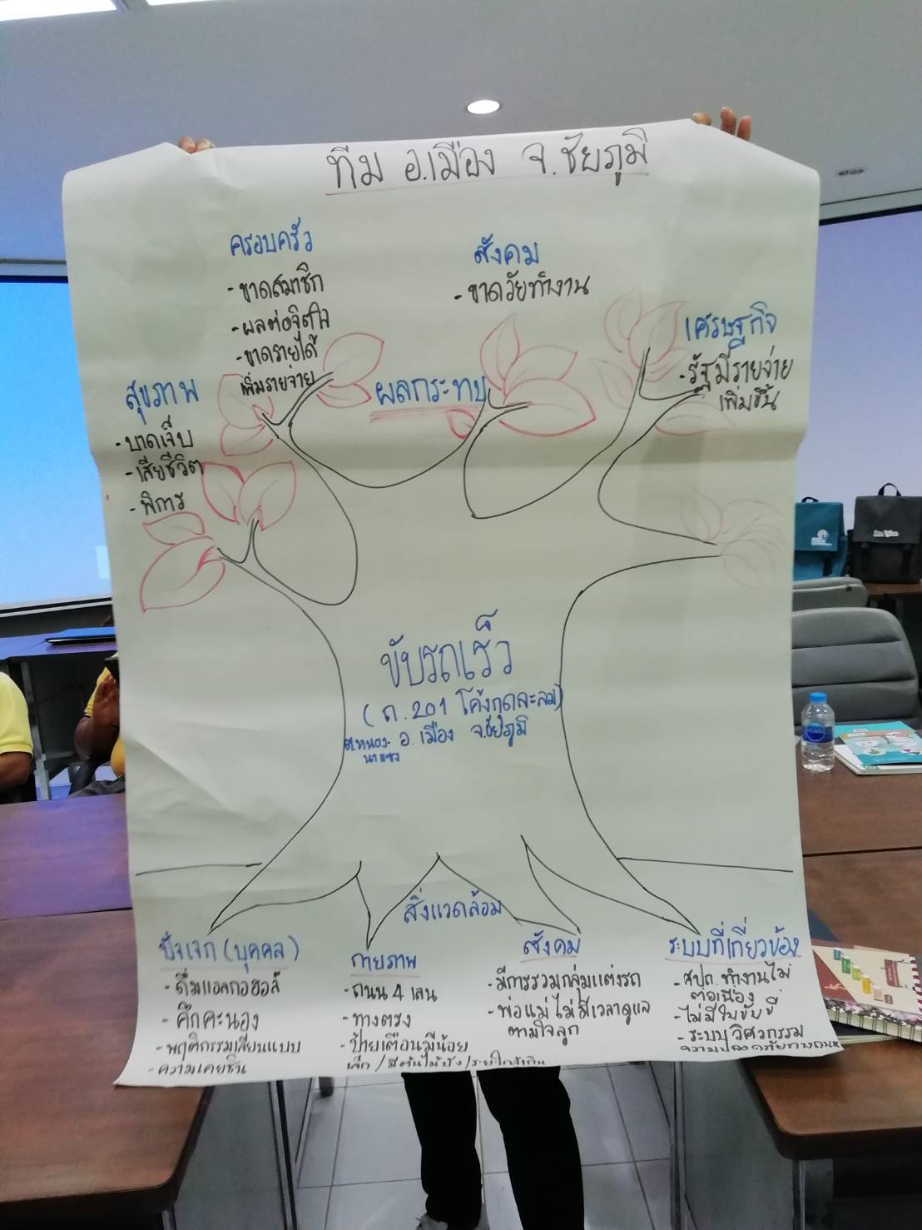

Slide 28
4.การวัดผล
เราจะวัดอะไรดี
เหตุ
ผล

Slide 29
การลดความอ้วน
เราจะวัดอะไรดี
เหตุ
ผล
น้ำหนักตัว ↓
รอบเอว
ออกกำลังกาย
3 วัน/สัปดาห์ 30 นาที
กินผักทุกวัน 2/3
↓

Slide 30
อุบัติเหตุทางถนน
เราจะวัดอะไรดี
เหตุ
ผล
แก้จุดเสี่ยงได้กี่จุด
มีทีมระดับตำบลกี่ทีม
อัตราการสวมหมวกเพิ่มกี่ %
มาตรการองค์กรกี่แห่ง
มาตรการอื่นๆ
แก้จุดเสี่ยงที่แก้ไขลดการเจ็บ/ตาย/ครั้ง ?
มีตำบลอะไรที่ลดการตาย/เจ็บ ?
การเจ็บ/ตาย เด็กเยาวชนลด ?
– อ.เมือง ยโสธร การตายในช่วงบุญบั้งไฟลดลง
(บุญเดือน 6) จาก 9 ราย เหลือ 2 ราย
- อ.ทุ่งช้าง น่าน การลดการตายคนในพื้นที่ จาก 6 เหลือ 2 ราย
จำนวนครั้ง
การบาดเจ็บ
การเสียชีวิต

Slide 31
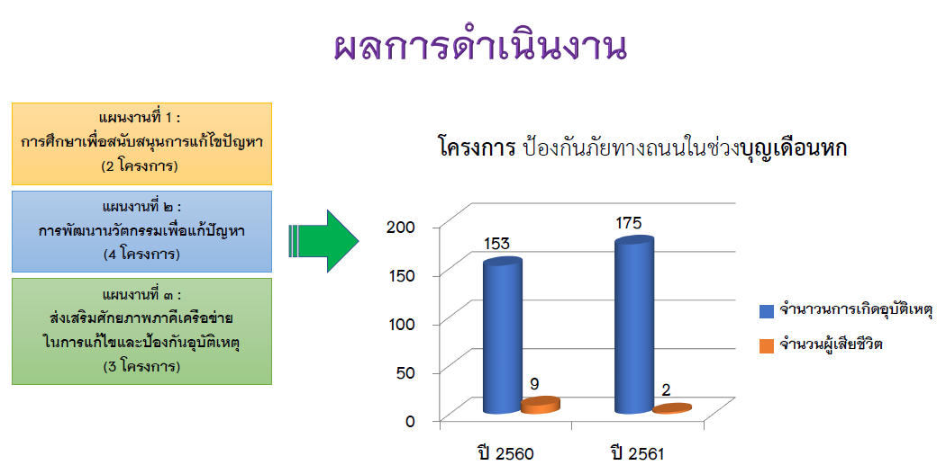
อ.เมือง ยโสธร

Slide 32
อัตราป่วยและอัตราตายจากอุบัติเหตุทางถนน ต่อแสนประชากร
อำเภอทุ่งช้าง ปี 2557-2560 (ข้อมูล ณ 30 กันยายน 2560)
 | 2556 | 2557 | 2558 | 2559 | 2560
ป่วย (ราย) | 193 | 326 | 287 | 275 | 310
-คนในพื้นที่ | 137 | 259 | 239 | 215 | 238
-คนนอกพื้นที่/ต่างชาติ | 56 | 67 | 48 | 60 | 72
เสียชีวิต (ราย) | 1 | 3 | 5 | 7 | 3
-คนในพื้นที่ | 1 | 1 | 4 | 6 | 2
-คนนอกพื้นที่/ต่างชาติ | 0 | 2 | 1 | 1 | 1

Slide 33


Slide 34
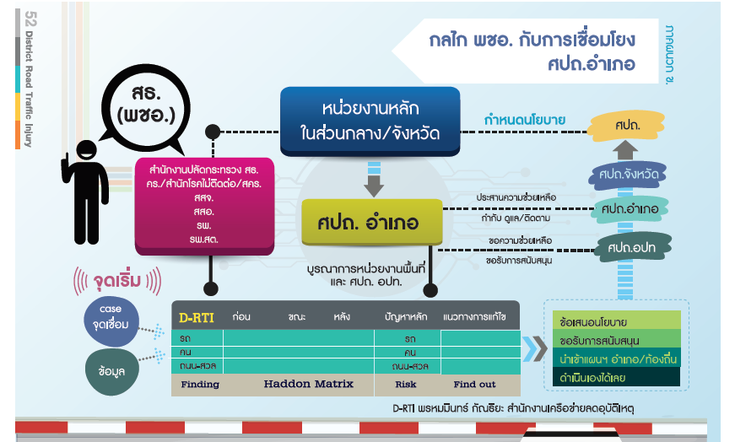

Slide 35
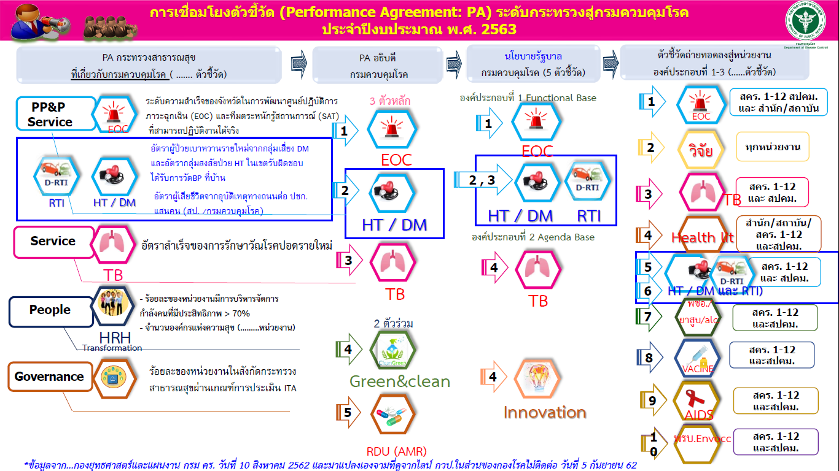

Slide 36
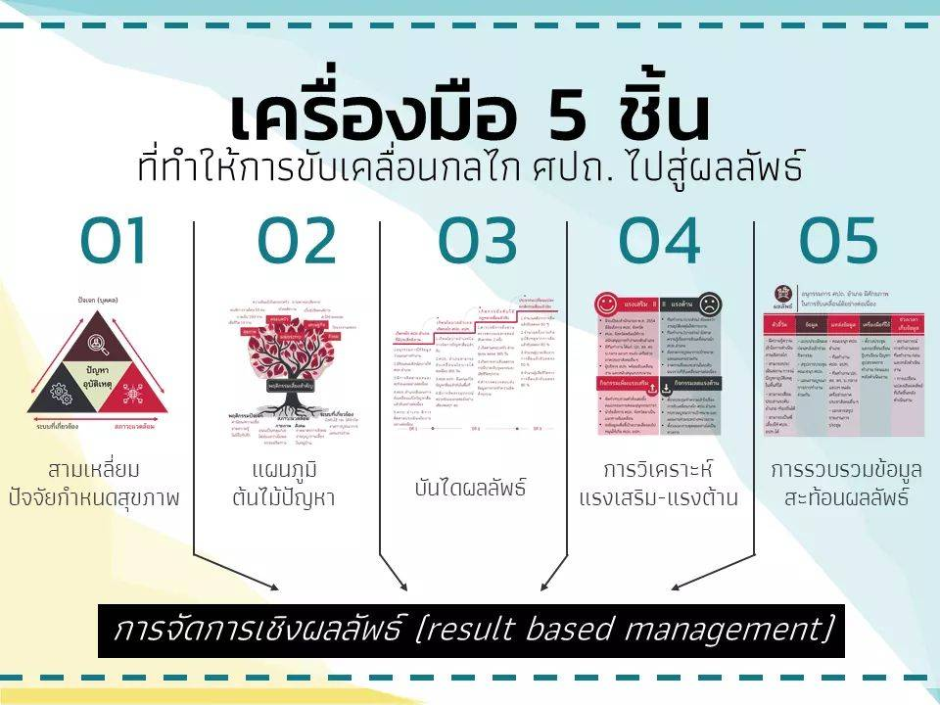

Slide 37

มีเครื่องมือสำหรับให้พื้นที่เลือกใช้
ศูนย์วิชาการความปลอดภัยทางถนน(ศวปถ.)
คู่มือ ศปถ.จังหวัด
ศปถ.อำเภอ

Slide 38

ก้าวใหม่...
การขับเคลื่อน กลไก ศปถ.

Slide 39

ความสุข...
ระหว่างการเดินทาง
ไม่ใช่...
จุดหมายปลายทาง

